Slide 1
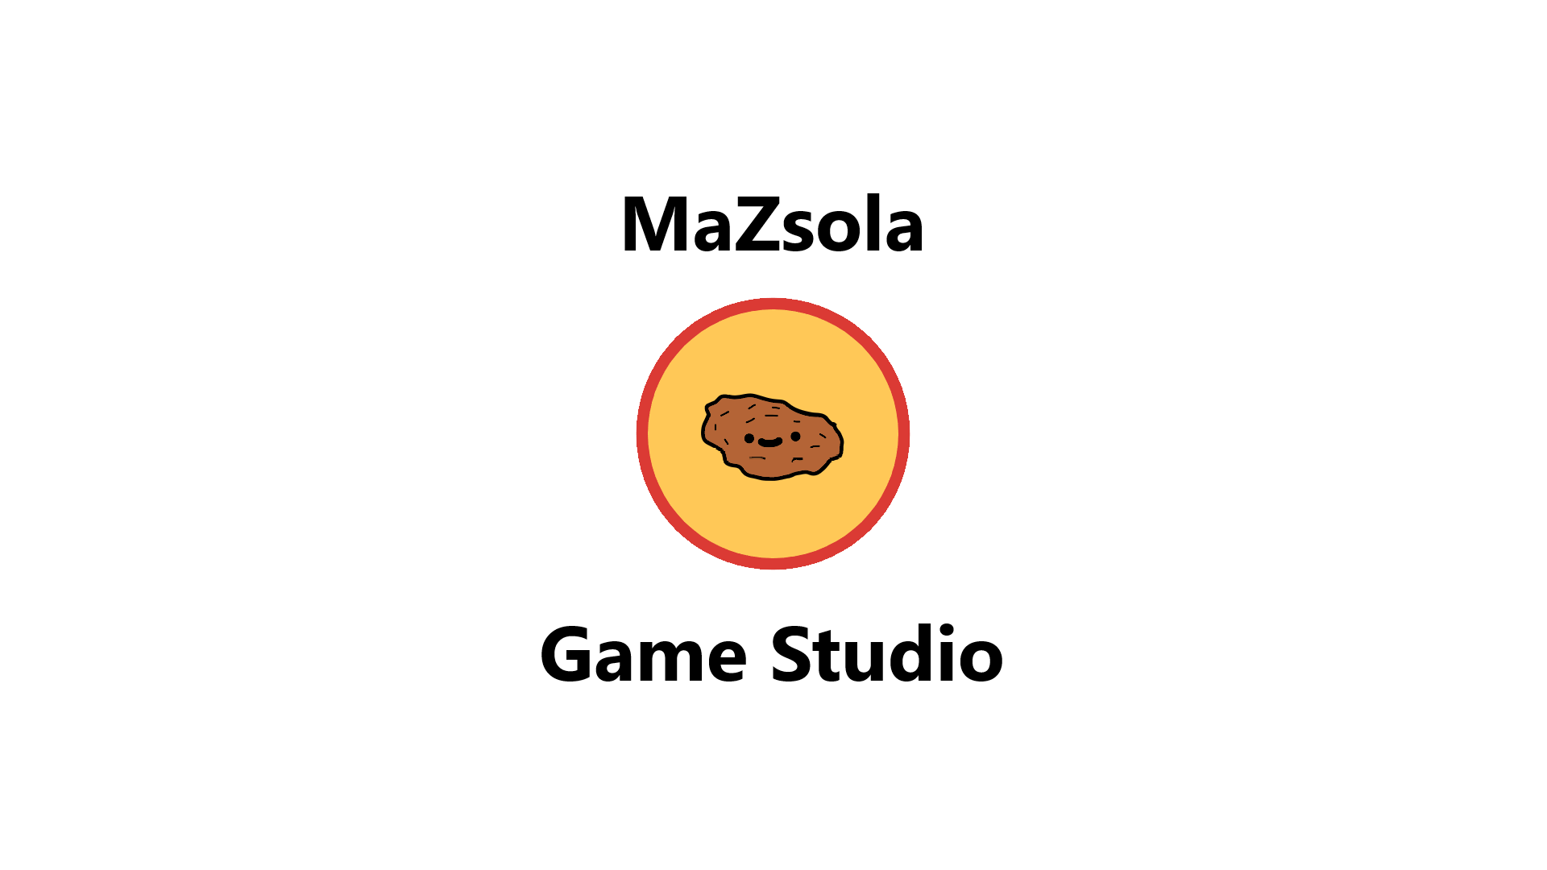

Slide 2
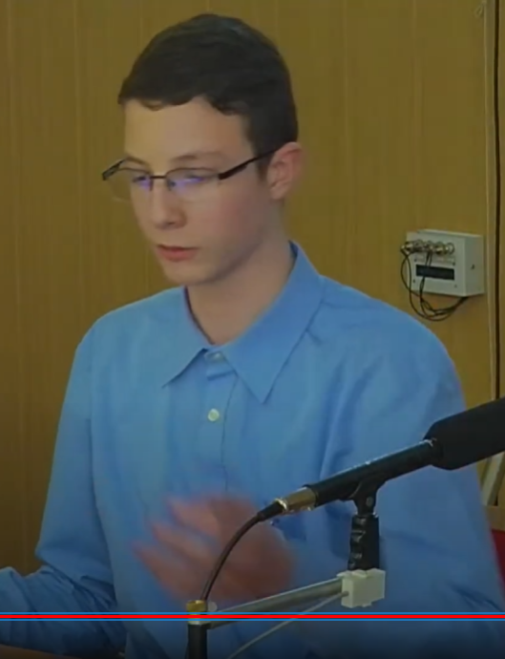
Bevezetés
Egy éve

Slide 3
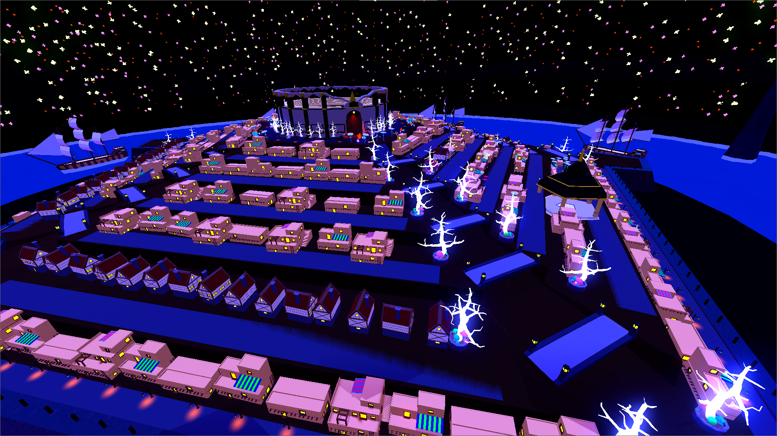

Slide 4
Magi Zsolt

Slide 5
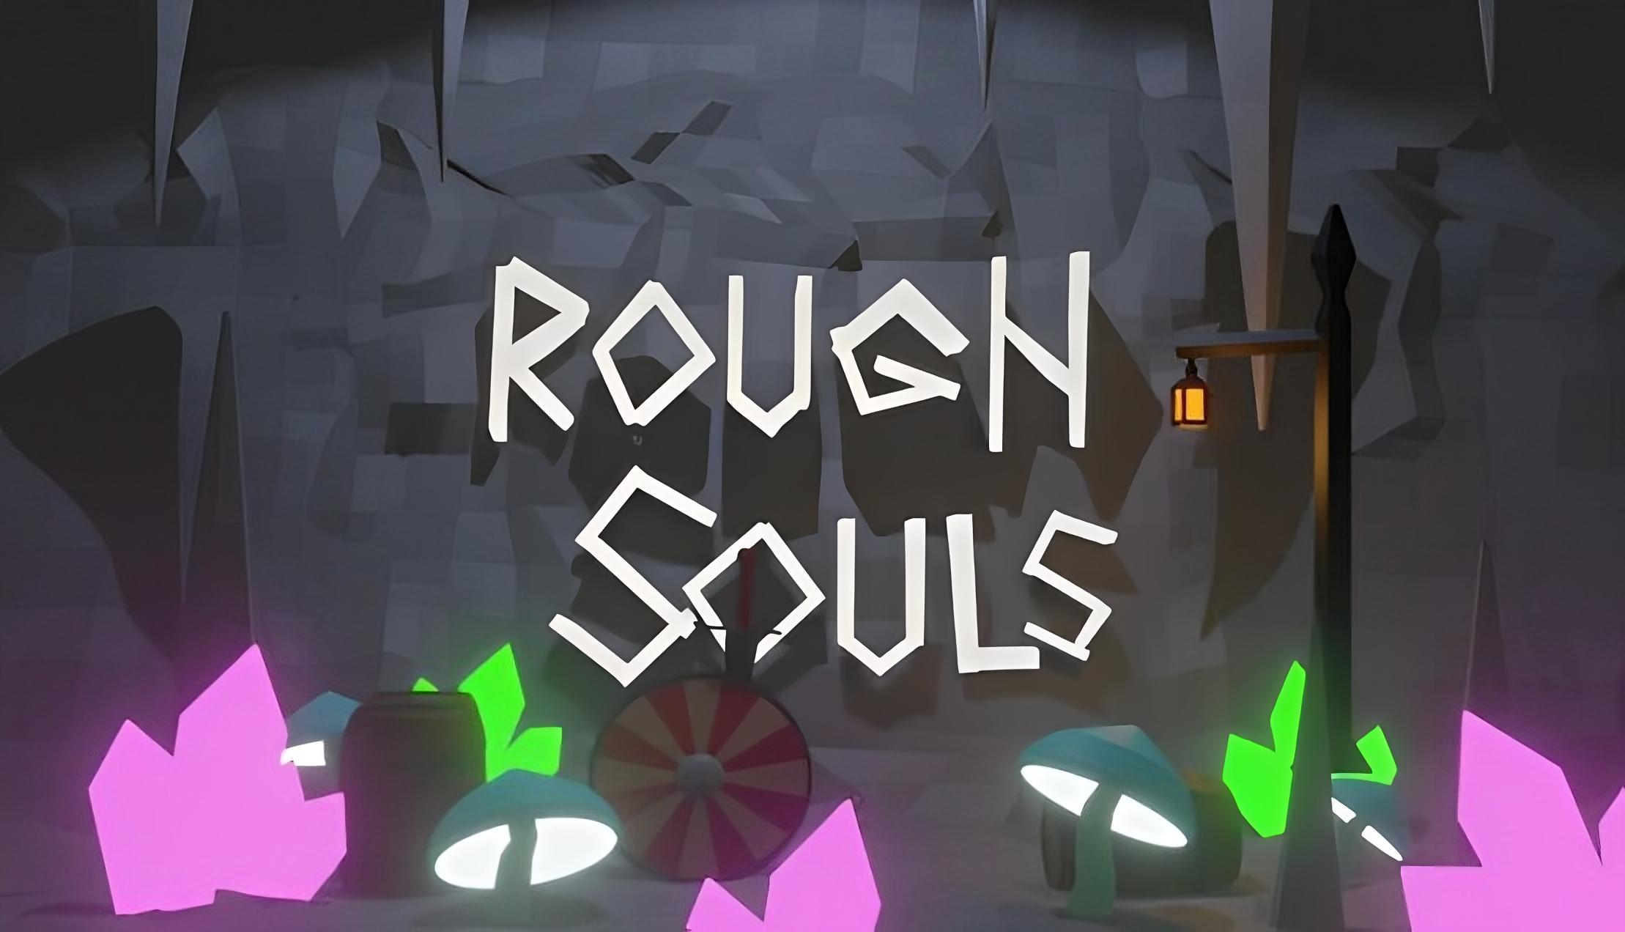
2

Slide 6
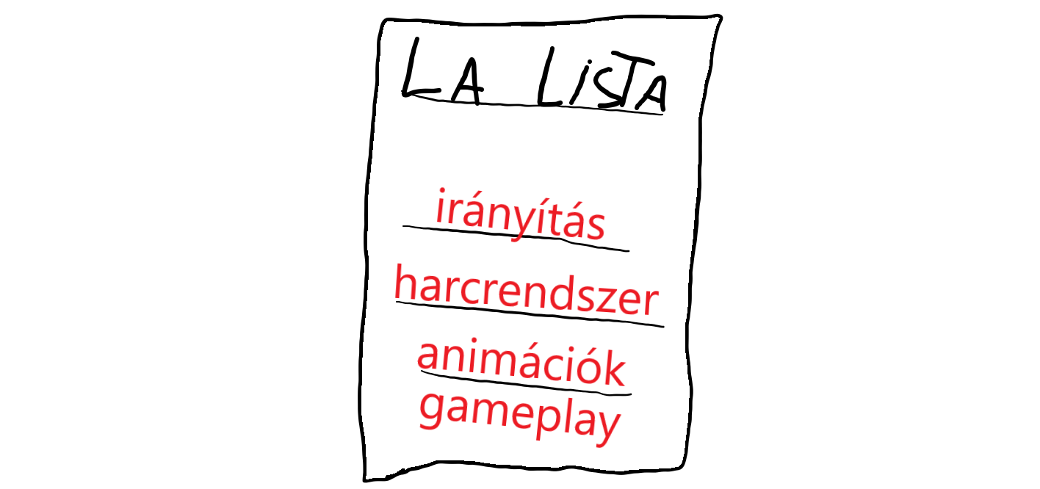
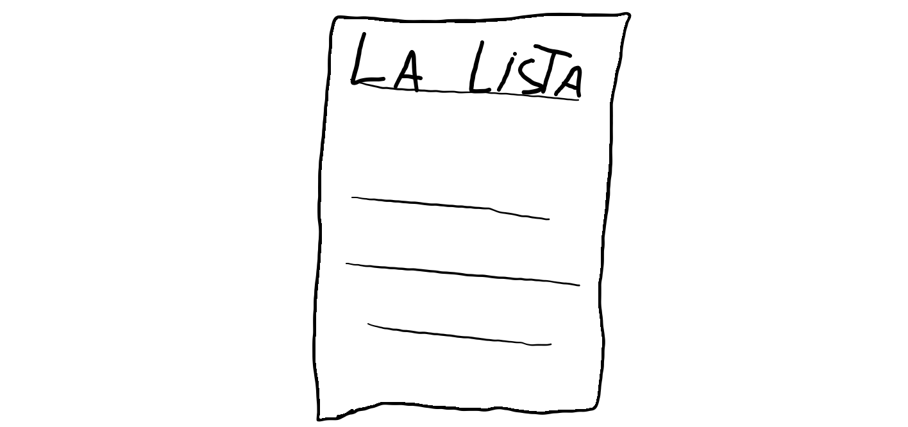
Koncepció
MINDENEN

Slide 7

SZOFTVEREK
Godot Engine 4
Blender
Gimp
Audacity
4

Slide 8

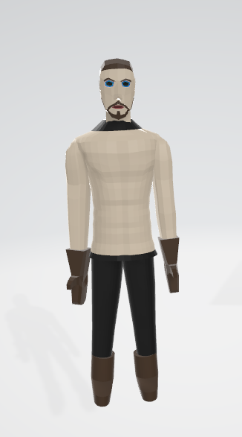
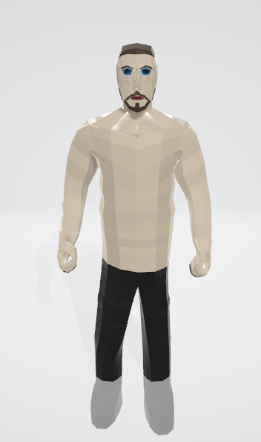
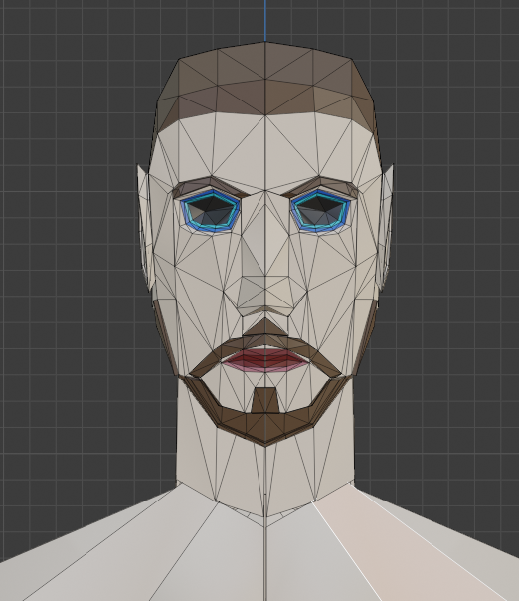


Sanyi

Slide 9
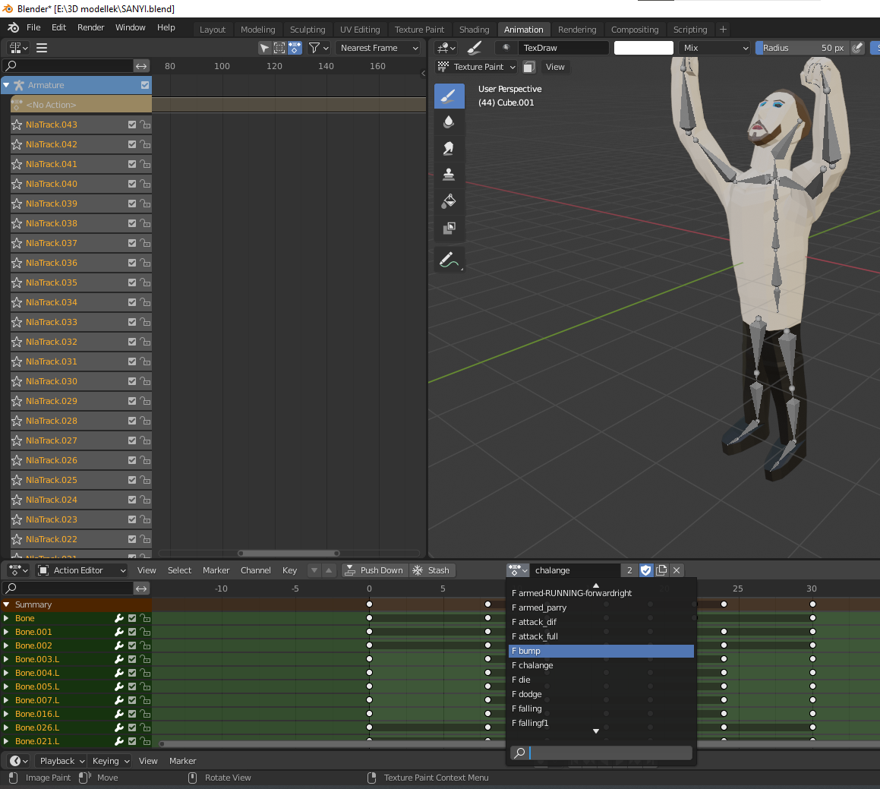
Animálás
Blender
70+ animáció

Slide 10
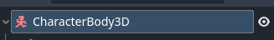

IRÁNYÍTÁS
CharacterBody3D
Statikus
Csak kódból ismeri a fizikát
Nem lehet lökdösni
RigidBody3D
Elmozdítható más testek által
Az alap fizikai motorba van beépítve
Lehet lökdösni

Slide 11
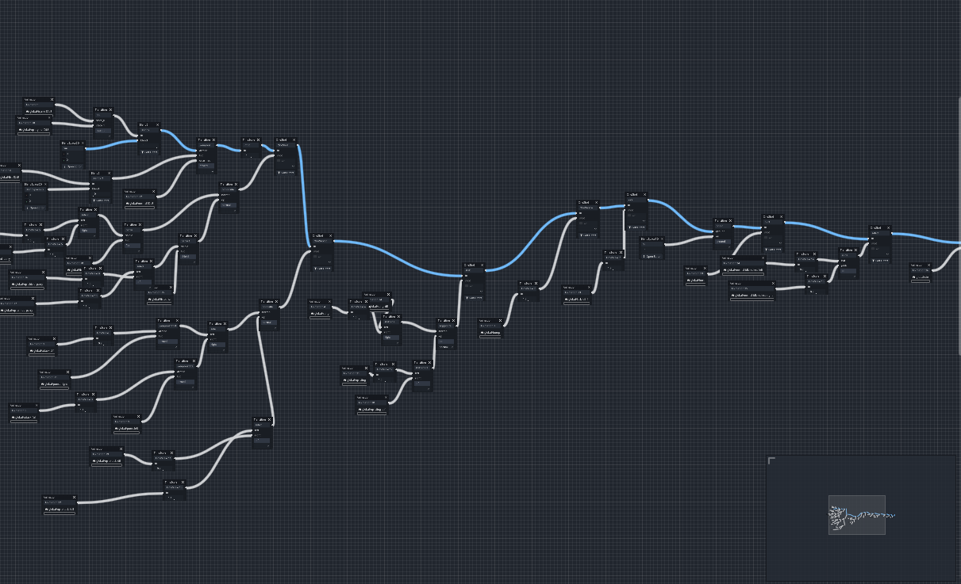
Animációfa
Animációfa

Slide 12
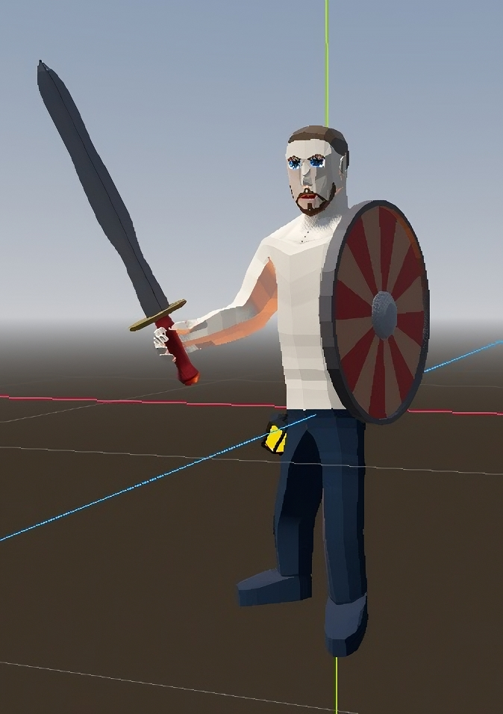

Slide 13
Koncepció (megint)

